Slide 1


Institut de Recherche Santé & Société
Accompagner les personnes âgées fragiles
qui souhaitent vivre chez elles
- ainsi que leurs aidants proches -
par un trio d’intervenants
Deux exemples d’approches innovantes
Thérèse Van Durme, infirmière spécialisée, Ph.D
Tours, les 09 et 10 novembre 2017

Slide 2




Co-auteurs
Anne-Sophie Lambert,
Sophie Cès,
Jean Macq,
Jessica Arias y Arenas,
Christine Hennaut
Sibyl Anthierens,

Slide 3
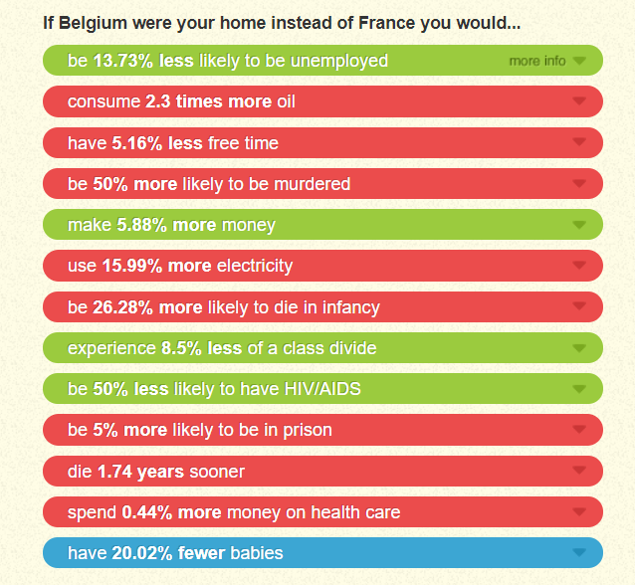
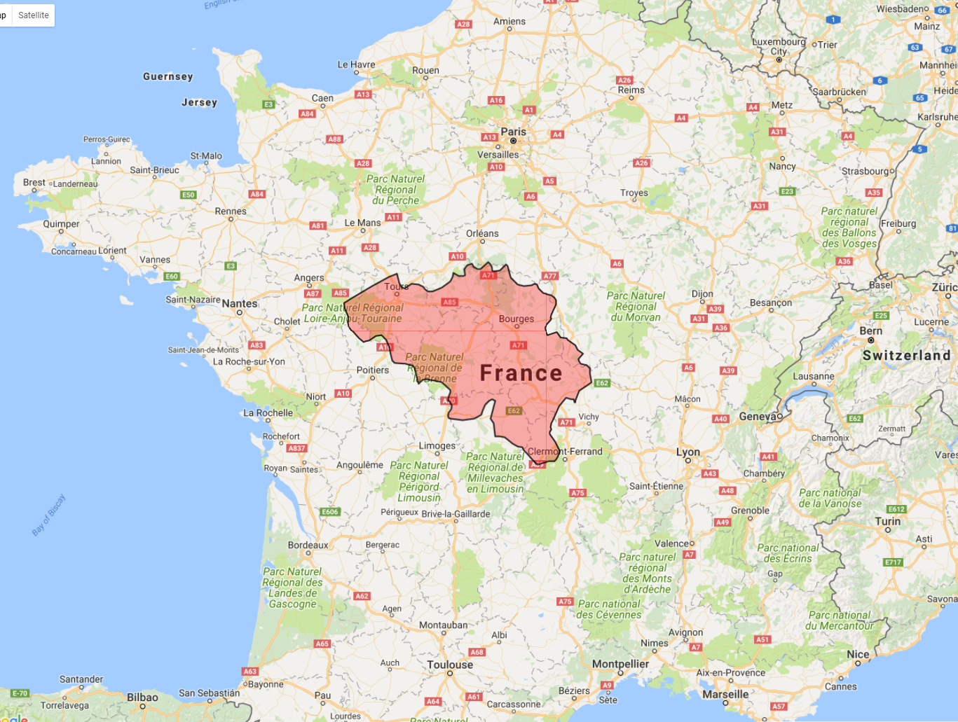
La France par rapport à la Belgique
« Si vous viviez en Belgique plutôt qu’en France vous auriez … »
Cette carte montre la taille de la Belgique par rapport à la France
http://www.ifitweremyhome.com/compare/BE/FR

Slide 4

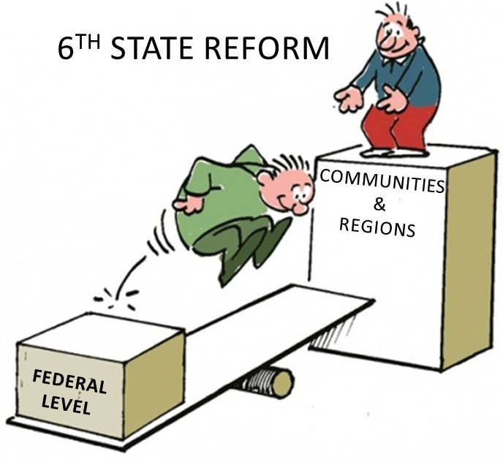
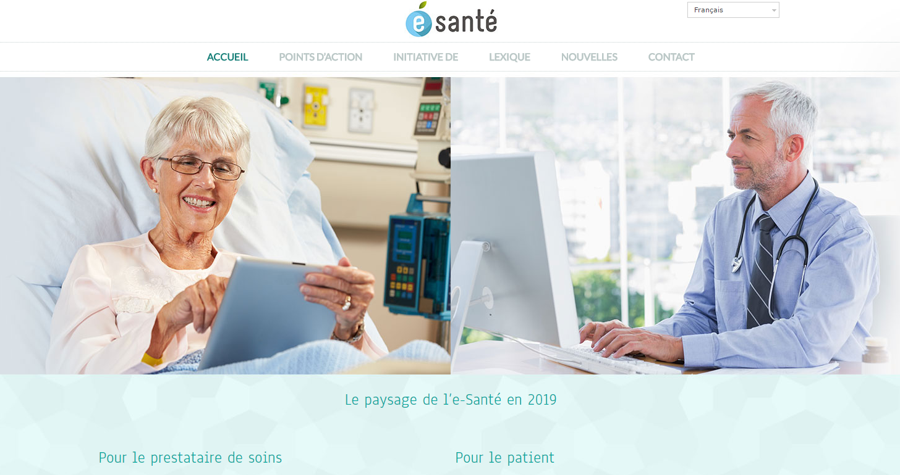


Le système de santé belge
Est basé sur la délivrance de soins pour des problèmes aigus
L’hôpital est au centre
Essentiellement réactif
Fragmenté
Une analyse SWOT* montrait que la plus grande faiblesse de notre système était le manque d’intégration des soins.
Recommandations: priorité donnée aux politiques qui encouragent l’organisation des soins au niveau du patient, tel la gestion de cas
Des changements supplémentaires
sont apparus dans l’intervalle
(*) SWOT = Strenghts, Weaknesses, Opportunities & Threats, auprès des décideurs et cliniciens en 2012
Notes:
Biggest weakness = lack of integration of care;
Unclear definitions of role & functions of health professionals involved;
Poor efforts to support patient health literacy;
Lack of financial incentives for interprofessional collaboration;
Lack of interoperable clinical information systems.
Since the SWOT analysis, the system is changing rapidly and this has an impact on the implementation of case management
6th State Reform
Including the transfer of federal competencies to Regions and Communities for older people care (in nursing home) and primary care organization. Financing of home care remains a responsibility of the federal state
Roadmap for eHealth (www.plan-esante.be AKA www.plan-egezondheid.be)
Projects of integrated care (www.integreo.be)

Slide 5
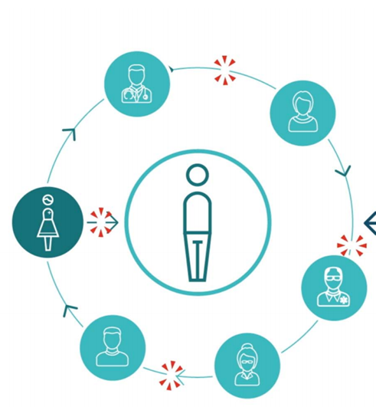
La population âgée est particulièrement vulnérable à cette fragmentation
Présence d’affections multiples,
Nécessitant des traitements et des soins provenant de professionnels de plusieurs disciplines
Ces professionnels se trouvent dans des lieux de soins différents – mais viennent aussi parfois à domicile
Le financement des traitements, des soins, de l’aide peut venir de sources multiples
L’information récoltée à propos des antécédents, diagnostics, investigations, traitements et réaction aux traitements est éparpillée sur autant de lieux qu’il y a de disciplines et de lieux de soins
Nécessité de pouvoir partager l’information utile à tous les prestataires qui en ont besoin
Vlaams Agentschap voor Zorg & Gezondheid, 2017

Slide 6

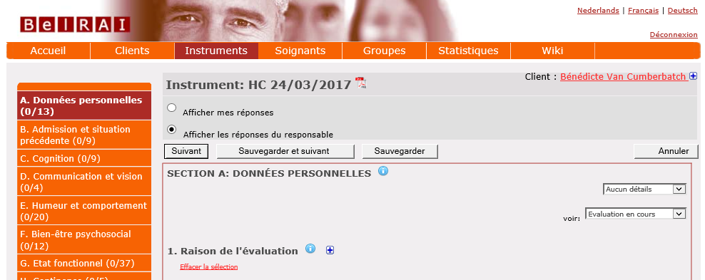
Les projets d’alternatives de soins et de soutien aux soins pour les personnes âgées fragiles
Deux appels: (1er appel: 2010-2014) (2nd appel: 2014 – 2017)
Critères d’inclusion:
  âge: 60a
  + fragiles (Edmonton et/ou diagnostic démence et/ou dépendance)
Démarrage:
  67 projets visant l’inclusion de ± 10.000 personnes
  Toutes devaient utiliser le BelRAI à l’inclusion et tous les 6 mois
Deuxième appel: + focalisé sur l’intégration des soins
Evaluation des projets des deux appels par un consortium de 4 universités: Ulg, UA, KULeuven et UCL (coordination)
Enjeu: les interventions des projets ayant un effet positif seraient financés structurellement
Outil multidimensionnel d’évaluation gériatrique globale (multidisciplinaire)
BelRAI = adaptation belge de l’outil interRAI
(RAI = Resident Assessment Instrument
Notes:
Evaluation of projects by a consortium of 4 universities
Projects whose interventions have a positive effect* will be financed structurally
*

Slide 7
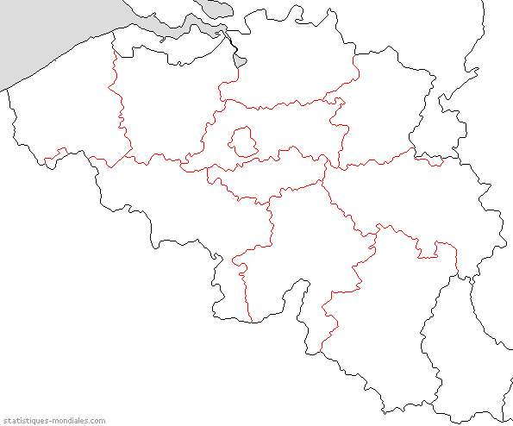
Protocole 3
premier appel
Soutien psychologique
Soins de nuit
Ergothérapie
Gestion de cas
Soins en centre de jour
Autres

Slide 8


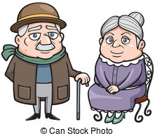

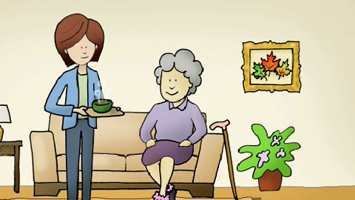
Devis de recherche mixte
Des interventions complexes, bottom-up et hétérogènes
Analyse de l’implémentation
Coût
Conséquences ?
Efficacité
Analyse coûts efficacité
La personne âgée
(en fonction de son niveau de dépendance
& sa trajectoire)
Le système de santé
L’aidant informel

Slide 9
Protocole de l’étude
Partie qualitative
Partie quantitative
Etude de cas multiples imbriquées
Triangulation des perspectives
Etude observationnelle
(données de routine
+ données prospectives)
Description des interventions
Identification des conditions à une implémentation réussie
Typologie de la population
Evaluation de l’efficacité et des coûts
Résultats

Slide 10
Groupe contrôle
Les bénéficiaires des interventions ont été matchés à un groupe contrôle (N=733) recruté par des services de soins infirmiers à domicile en fonction:
Profil de dépendance
Age, sexe
Niveau de présence de l’aidant proche
Nombre de sujets dans le groupe contrôle
N= 733
Moins les patients sans première évaluation BelRAI complète ou sans recul de 6 mois IMA
N= 501
Evaluation du risque d’institutionnalisation + décès
Moins les patients sans deuxième évaluation BelRAI complète
N= 442
Evaluation des outcomes cliniques + utilisation de services

Slide 11
Présentation des résultats en fonction
- du profil de dépendance
- de l’intervention la plus appropriée

Slide 12
Définition des bénéficiaires
Sous-groupes de population | Définition | Critères d’identification à partir du BelRAI-HC | Critères de pronostic
Profil 2 | Patients présentant des limitations significatives dans les AIVQ et de légers troubles cognitifs | AIVQp ≥ 24, CPS<3, ADL <3 | Sans maladie neurodégénérative
 |  |  | Avec maladie neurodégénérative
Profil 3 | Patients présentant des limitations fonctionnelles significatives | AIVQp ≥ 24, CPS<3, ADL ≥3 | /
Profil 4 | Patients présentant des limitations fonctionnelles et cognitives significatives | AIVQp ≥ 24, CPS≥3 | /
Profil 5 | Idem profil 4 + troubles du comportement | AIVQp ≥ 24, CPS≥3, (troubles du comportement) | /
Besoins de soutien futurs différents
Notes:
Besoins futurs de soutien différents:
Au sein du profil 2, on trouve des patients avec des besoins futurs très différents:
1. Troubles cognitifs liés à un épisode aigu (ex: anesthésie générale) qui devrait rapidement se résorber.
2. Troubles cognitifs liés à une maladie neurodégénérative avec un profil de dépendance qui ne fera qu’augmenter.
Profil de dépendance versus besoins spécifiques de soutien à domicile de longue durée.
Le profil 5 se distingue du profil 4 par la composante trouble du comportement. Toutefois, ces deux profils incluent des patients avec des troubles fonctionnels et cognitifs significatifs et des besoins de soutien à domicile similaires. Dans la convention, ces deux profils ont été regroupés sous un même groupe. En effet le besoin en case management, soutien psychologique ou ergothérapie est similaire. Nous présenterons toutefois les résultats pour ces deux profils séparément.

Slide 13
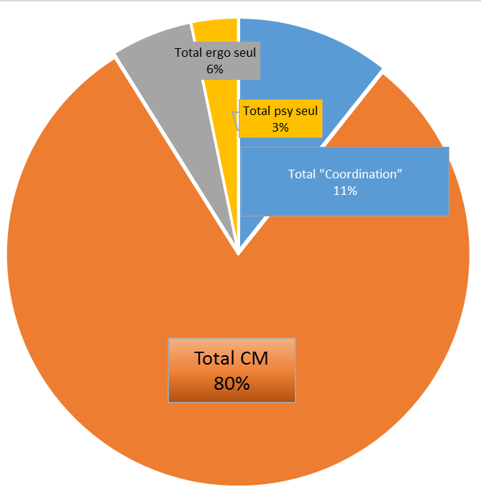
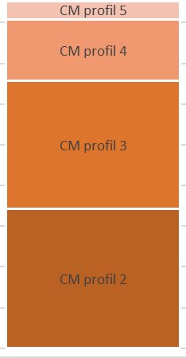
Nombre de bénéficiaires
Nombre de bénéficiaires de P3
Sont évalués dans le rapport:
les bénéficiaires ayant deux évaluations BelRAI complètes
1er appel
N= 11105
2nd appel
N= 2739
Moins les patients institutionnalisés ou décédés avant l’inclusion;
Moins les patients sans code INS ou <55 ans
N= 10902
N= 2723
Moins les patients sans recul de six mois dans les données IMA
N= 9676
N= 1648
+
N= 11324
Moins les patients ayant une première évaluation BelRAI incomplète
N= 10714
Evaluation du risque d’institutionnalisation + décès
Moins les patients ayant une deuxième évaluation BelRAI incomplète
N= 8173
Evaluation des outcomes cliniques + utilisation de services
Notes:
“Coordination” regroupe les interventions Protocole 3 qui disent faire de la gestion de cas sur papier mais pour lesquels les composantes clés de la gestion de cas ne sont pas rencontrées. Ces projets s’apparentent à de la coordination.
Psycho (seul) regroupe les interventions Protocole 3 qui fournissent uniquement un soutien psychologique (sans composante de case management). La combinaison gestion de cas soutien psychologique a également été testée mais le nombre de bénéficiaires n’est pas repris dans le tableau car ils sont déjà inclus dans les catégories de projets de case management.

Slide 14
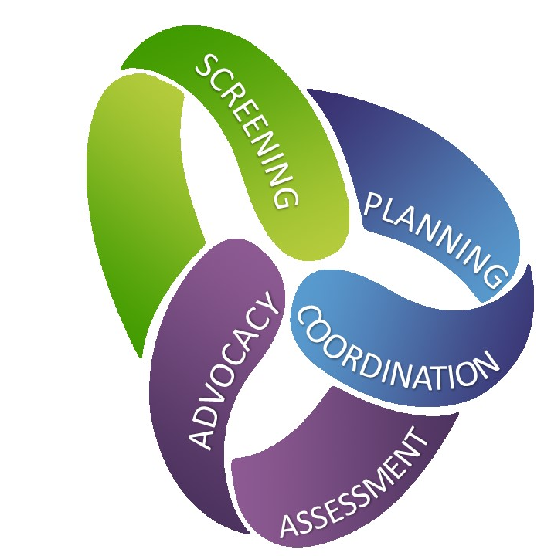
Personnes âgées ayant besoin de la gestion de cas
Recommandations: bien définir ce qu’est la gestion de cas (actuellement beaucoup de confusion)
Pour qui?
Personne en perte d’autonomie dont le réseau est non-adéquat
(pas mesurable avec des échelles → jugement clinique)
Intensité
Haute intensité = 3 visites à domicile par mois, d’une durée d’1h30 (= soins directs), pendant 3 mois maximum et complété par de la gestion de cas d’intensité faible les 3 mois restants.
Faible intensité = Une visite mensuelle à domicile de 2 heures en moyenne (= soins directs).
Sous-groupes de population évaluation P3 (avec jugement clinique) | Critères de pronostic de dépendance | Recommandation
Profil 2: AIVQ (cogn.) | Sans maladie neurodégénérative | Coordination
 | Avec maladie neurodégénérative | Gestion de cas (faible intensité)
Profil 3: Fonc. | / | Gestion de cas (faible ou haute intensité)
Profil 4: Fonc., cogn. | / | Gestion de cas (faible ou haute intensité)
Profil 5: Fonc., cogn., comport. | /
Notes:
La mise en place d’un case manager se fait selon le jugement clinique et est balisée par les profils de dépendance: les profils de dépendance n’induisent cependant pas automatiquement le besoins en case management. D’autres paramètres de contexte doivent être pris en considération.
Profil 2:
70% de ce groupe ne présente pas de maladie neurodégénérative. Pour ceux-ci, les services de coordination déjà existants sont recommandés. Pour les 30% souffrant de maladies neurodégénératives, la gestion de cas de faible intensité est recommandé.
Profil 3:
Le gestion de cas de faible ou de haute intensité est recommandé pour ce profil. Les patients de ce profil ne sont pour la majorité pas en perte d’autonomie. Le gestion de cas de faible intensité serait alors tout à fait suffisant.
Profils 4 et 5:
Ces profils regroupent des patients susceptibles d’être en perte d’autonomie. Le gestion de cas de faible intensité ou de haute intensité est recommandé.

Slide 15
 | 2. Composante gestion de cas Dimensions investiguées | Profil 2 AIVQ (cogn.) | Profil 3 Fonc. |  | Profil 4 Fonc., cogn. |  | Profil 5 Func., cogn., comport.
Clinique | Etat fonctionnel
 | Etat dépressif
 | Qualité de vie
 | Fardeau de l’aidant cohabitant
 | Fardeau de l’aidant non-cohabitant
Utilisation de services | Besoins non couverts en soins infirmiers pour des soins d’hygiène
 | Risque d’institutionnalisation
 | Recours aux urgences
 | Recours au généraliste en-dehors des heures
Coûts | Tous ces coûts sont des différences de coûts moyens, par mois. Ils expriment la différence entre le groupe intervention et le groupe contrôle, pour ce qui est des coûts liés à la dépendance modifiés à la suite de l’intervention (ou pas).
 | Coût en centre de soins de jour et en maison de repos pour les entités fédérées | Lo | Lo +58€ | Hi +78€ | Lo +139€ | Hi +56€ | Lo +167€ | Hi +214€
 | Coût des soins de santé remboursés pour le patient | Lo >30% | Lo >20% | Hi >30% | Lo >35% | Hi >20% | Lo >20% | Hi
 | Coût des soins de santé remboursés pour l’INAMI (dont les coûts de l’intervention P3) | Lo | Lo -412€ | Hi | Lo -637€* | Hi -411€ | Lo -637€ * | Hi
 | Coût pour l’ensemble des acteurs | Lo | Lo -256€ | Hi +244€ | Lo -395€* | Hi | Lo -395€ * | Hi
Mieux
Moins bien
Pas de changement significatif par rapport le groupe sans intervention
Lo
gestion de cas de faible intensité
Hi
gestion de cas de haute intensité
Notes:
Les résultats repris dans le tableau sont les résultats des interventions recommandées pour chacun des profils.
De manière générale, nous pouvons observer que pour un coût total moyen pour l’ensemble des acteurs (y inclus le coût de l’intervention) identique ou significativement diminué, les conséquences sur les résultats cliniques, sur l’utilisation de services de faible valeur ajoutée (recours aux urgences) et la couverture de besoins non-couverts en soins infirmier sont positives.
Le gestion de cas de haute intensité pour le profil 3 (fonctionnel) est plus coûteux lorsqu’on regarde le coût pour l’ensemble des acteurs. Comme expliqué dans la dia précédente, ce type d’interventions devrait être peu utilisé pour ce profil de population.
Le risque d’institutionnalisation est augmenté pour certains profils mais malgré cela le coût total pour l’ensemble des acteurs restent inférieur. L’institutionnalisation pourrait pour les patients combinant des problèmes fonctionnels et cognitifs être une solution souhaitable. Le gestion de cas a aussi comme mission de préparer ces patients à l’institutionnalisation.
A noter que les patients présentant des troubles du comportement dans le profil 5 ont des scores moins élevés sur les échelles AIVQ, AVQ et CPS que les patients du profil 4 (les numéros de profils ne représentent pas des niveaux de dépendance). De plus, les troubles du comportement sont pour certains patients temporaires. En effet, lors de la deuxième évaluation BelRAI, 27% de ce groupe se retrouve dans le profil de dépendance de 4 (Fonc, cogn).

Slide 16
Personnes ayant besoin de soutien psychologique
Recommandations:
Pour qui?
- L’identification du besoin se fait sur base du jugement clinique (généraliste, gestionnaire de cas + psychologue).
Deux situations particulières (rencontrées quel que soit le profil de dépendance mais plus fréquente lorsque le profil de dépendance est élevé):
1. Lorsque la personne âgée est dans une situation de refus de soins, souvent accompagnée de déni de la dépendance
2. Lorsque le fardeau de l’aidant proche est important (un score à l’échelle du fardeau de 10 et plus)
Intensité?
Deux visites à domicile par mois en moyenne, d’une durée moyenne d’une heure et demi par visite, soit 18 heures de soins directs par six mois. Cette intensité sera plus élevée au début.

Slide 17
Résultats observés après le soutien psychologique
 | Dimensions | Profil 3 Fonc. | Profil 4 Fonc., cogn.
Clinique | Etat dépressif
 | Qualité de vie
 | Fardeau de l’aidant cohabitant
 | Fardeau de l’aidant non-cohabitant
Utilisation de services | Besoins non couverts en soins infirmiers pour des soins d’hygiène
 | Risque d’institutionnalisation
 | Recours aux urgences
 | Recours au généraliste en-dehors des heures
Coûts | Coût en centre de soins de jour et en maison de repos pour les entités fédérées
 | Coût des soins de santé remboursés pour le patient
 | Coût des soins de santé remboursés pour l’INAMI (incluant le coût de l’intervention)
 | Coût pour l’ensemble des acteurs
Notes:
Il n’y a pas de différence observée entre le groupe contrôle et le groupe intervention pour le coût total pour l’ensemble des acteurs (y inclus le coût de l’intervention qui est en moyenne de 178€ par mois et par bénéficiaires). A coûts équivalents, des résultats positifs sont observés:
résultats cliniques
couverture des besoins non-couverts en soins infirmiers

Slide 18
Personnes ayant besoin d’ergothérapie
Recommandations:
Pour qui?
- L’identification du besoin se fait sur base du jugement clinique (généraliste, gestion de cas).
Les critères pour compléter le jugement clinique sont les suivants (ils ne constituent pas une liste limitative)
  Un risque de chute significatif et/ou des limitations fonctionnelles significatives (AVQ≥3 & AIVQ ≥24)
  Et/ou des troubles cognitifs significatifs ou des troubles cognitifs débutants s’il y a un diagnostic de maladie neurodégénérative.
Intensité?
Variable.
Débuter par 3 visites à domicile dans un premier temps (sur six mois)

Slide 19
Résultats observés après l’ergothérapie
 | Dimensions étudiées | Profil 2 AIVQ (cogn.) | Profil 3 Fonc. | Profil 4 Fonc., cogn.
Clinique | Etat fonctionnel
 | Etat dépressif
 | Qualité de vie
 | Fardeau de l’aidant cohabitant
 | Fardeau de l’aidant non-cohabitant
Utilisation de services | Besoins non couverts en soins infirmiers pour des soins d’hygiène
 | Risque d’institutionnalisation
 | Recours aux urgences
 | Recours au généraliste en-dehors des heures
Coûts | Coût en centre de soins de jour et en maison de repos pour les entités fédérées | -53€
 | Coût des soins de santé remboursés pour le patient
 | Coût des soins de santé remboursés pour l’INAMI (incluant le coût de l’intervention) | -458€* | -458€*
 | Coût total mensuel pour l’ensemble des acteurs | -513€* | -513€*
Notes:
De manière générale, nous pouvons observer que pour un coût total pour l’ensemble des acteurs (y inclus le coût de l’intervention qui est en moyenne de 57€ par mois et par bénéficiaires) identique ou significativement diminué, les conséquences sur les résultats cliniques, sur l’utilisation de services de faible valeur ajoutée (recours aux urgences) et la couverture de besoins non-couverts en soins infirmier sont positives.

Slide 20
Le gestionnaire de cas et sa boite à outils
Gestion de cas + soutien psychologique + ergothérapie
Particulièrement utile en cas de refus de soins
Le profil du gestionnaire de cas se fait en fonction de la première demande & de la pertinence perçue (double casquette du clinicien et du gestionnaire de cas)
Premier travail = clarification de la demande
En étroite collaboration avec les autres prestataires de la première ligne

Slide 21
Leçons apprises lors de l’évaluation des projets-pilote
Le gestion de cas est une nouvelle fonction, pas encore bien balisée
  Les projets de gestion de cas
    Se sont améliorés avec le temps
    Ils sont susceptible, avec le temps, de produire d’encore meilleurs résultats (amélioration des compétences et du contexte)
Il serait dommage de perdre l’expertise, construite au fil des huit années des projets du Protocole 3, par les gestionnaires de cas
  Perte sèche de l’investissement consenti au niveau des ressources humaines et du réseau de soins de santé primaire

Slide 22
Annexe : pour éclairer les malentendus au niveau de la gestion de cas par un professionnel

Slide 23
Case management
“Case management is a collaborative process of assessment, planning, facilitation, care coordination, evaluation and advocacy for options and services to meet an individual’s and family’s comprehensive health needs through communication and available resources to promote quality cost-effective outcomes”
CMSA - Case Management Society of America, 2011 - p.8

Slide 24
La gestion de cas
“Le gestion de cas est un processus collaboratif d’évaluation, de planification, de facilitation, de coordination des soins, de réévaluation et de conseil, afin que les options et services soient alignés sur les besoins globaux en santé des personnes et de leurs familles, grâce à la communication et les ressources disponibles, afin d’atteindre des résultats de qualité à un coût abordable”
CMSA - Case Management Society of America, 2011 - p.8
Le terme advocacy (avocat, conseil). Le case manager tient avant tout compte du projet de vie du patient et de son aidant informel, en ce compris ses souhaits en matière de soins et d’accompagnement social. Un gestion de cas ciblé devrait permettre à ce dernier de prendre des décisions de manière informée.

Slide 25
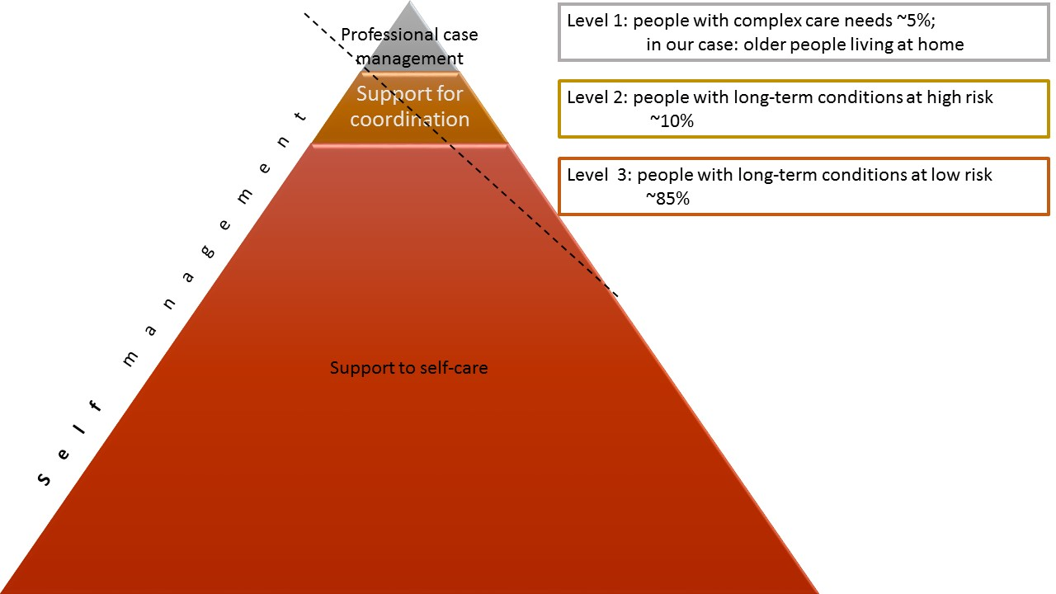
La gestion de cas par un professionnel pour les personnes âgées ayant des besoins complexes en aide et soins
Kaiser Permanente, 2015

Slide 26
Niveau expert¹
Liste de compétences² (p.ex. leadership, navigateur, objectivité, réflexivité, etc.)
- Accords formels avec partenaires
- Fait partie d’une équipe multidisciplinaire
- Dispose de NTIC
- Caseload 40/ETP
- Formation continuée (intervisions, etc.)
Contexte
Prérequis du case manager
Compé-tences
¹ selon la classification de Benner
² p.106 du rapport d’implémentation

Slide 27
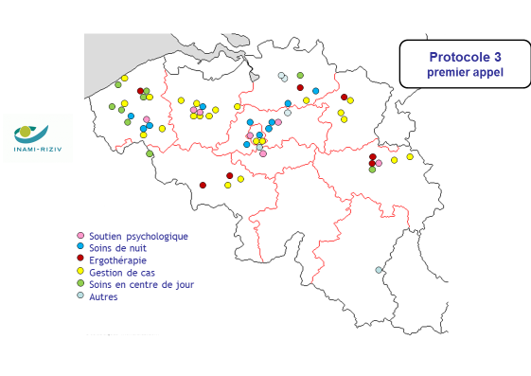
Le trio d’intervenants dans deux projets
Deux localisations dans villes + environs
  Centre & Soignies (27.000 hab.)
  Charleroi (204.000)

Slide 28
Le trio d’intervenants dans deux projets
Centre & Soignies
Charleroi
1 ETP psychologue
0,5 ETP infirmière en santé communautaire
0,25 ETP ergothérapeute
1 ETP psychologue
0,5 ETP infirmière en santé communautaire
0,25 ETP ergothérapeute
Partagent le même bureau
Soutien logistique par un secrétariat (prise de rendez-vous)
Le choix du profil du gestionnaire de cas = professionnel qui a le profil le plus en adéquation avec la situation ou la demande
Core business: le refus de soins

Slide 29
Le refus de soins
Peut être dû à
  Un déni de la dépendance ou de la maladie
  Un désir de disparaître
L’aide proposée est souvent vue comme
  une aggravation de la dépendance
  Intrusive
  (voir aussi Corvol et al., 2014)

Slide 30
Attitude du gestionnaire de cas
Prendre le temps de clarifier la demande
Attitude de respect, permettant l’expression de cette demande
  Permet, le plus souvent, de lever le refus
Tension lorsque la sécurité ou l’intégrité de la personne et/ou de son entourage est menacée
Important de pouvoir négocier mais quid quand les capacités décisionnelles des personnes sont altérées?
Manipulation vs. négocation

